Slide 1
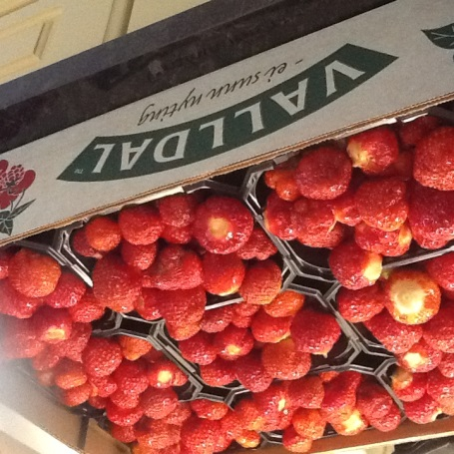
Velkomen til samrådingsmøte for Møre og Romsdal bygdekvinnelag
Valldal 13. – 15. september 2019

Slide 2
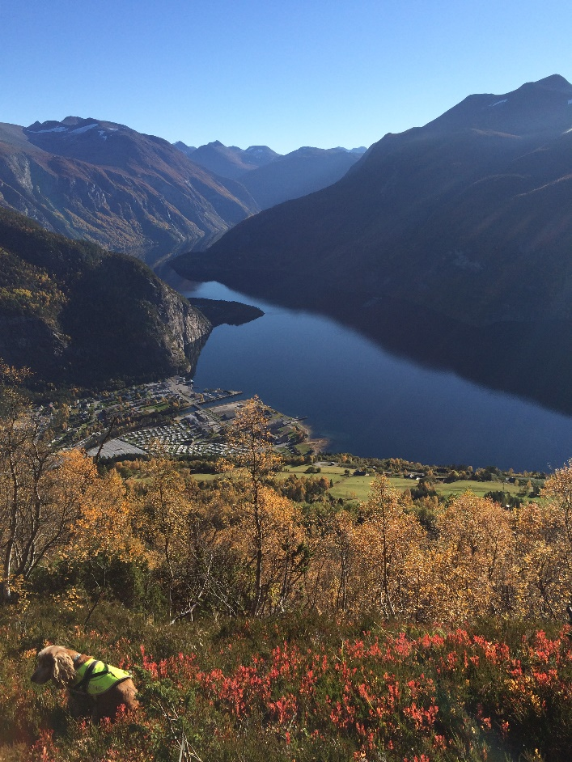
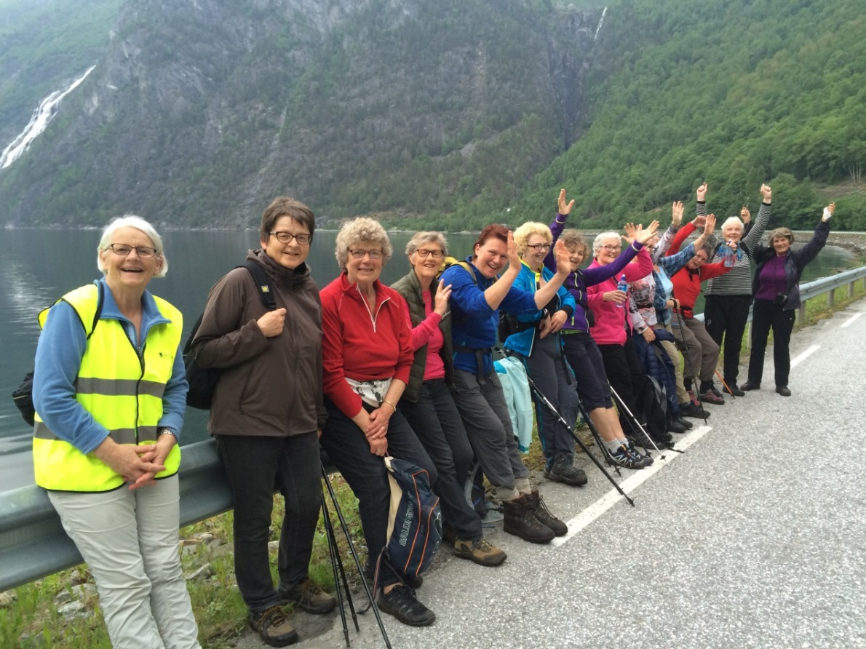
Valldal bygdekvinnelag

Slide 3
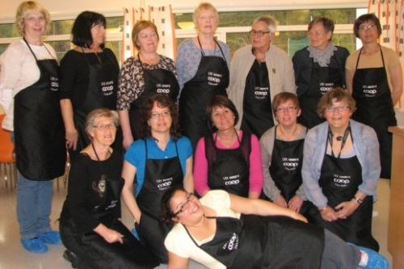
Møteplass for aktive kvinner
Laget har 40 medlemmmar
12 av desse er nye
Vi har styremøte ein gong i
månaden
Medlemsmøte eller ope
møte med tema har vi og ein gong månaden
Kafegruppe, aktivitetsgruppe, syng med oss, sansehage, nyføddgåve og heimeside.
Medlemsmøte eller ope møte ca. ein gong i månaden, gjerne med tema.

Slide 4
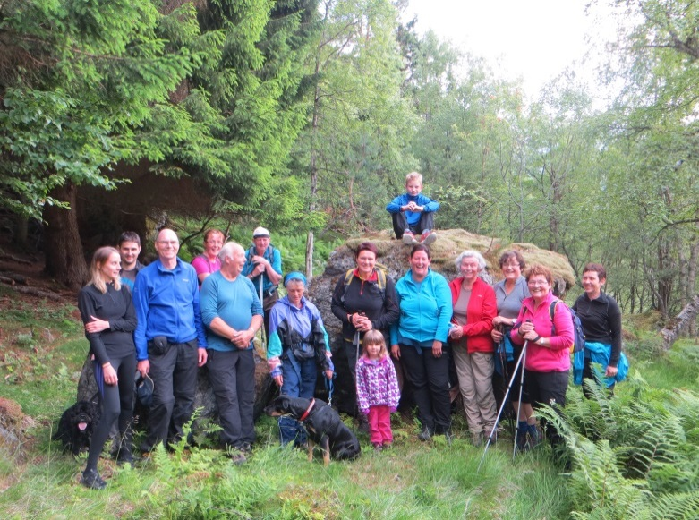
Laget er organisert slik
Kafegruppe
Aktivitetsgruppe
Syng med oss
Nyføddgåve
Heimeside

Slide 5
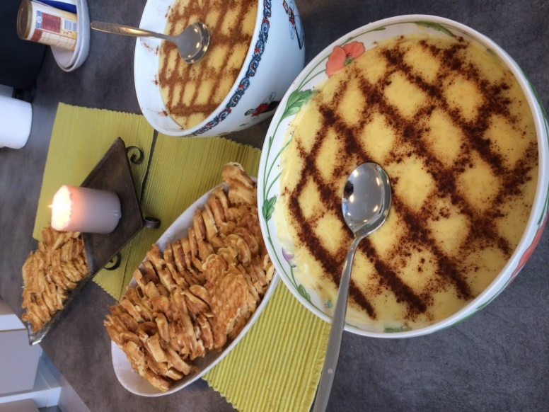
Aktivitetar i laget 2018/2019 Kvinner UT Kveldstur og kveldsmat Skulefrukost med graut Matvaredag Kulturminnedagen Blåtur Søndagsmiddag Fredagskafe Julelag for eldre Arbeid med sansehage Beredskapskonferanse Tradisjonsmat

Slide 6
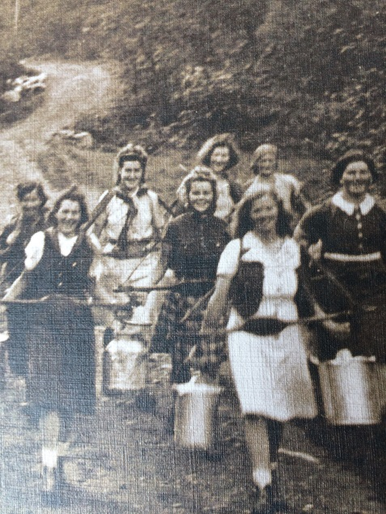
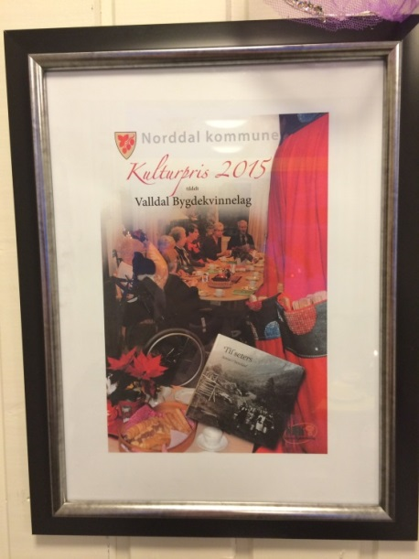
Seterbok og kulturpris

Slide 7
Laget si utvikling
Vi har eit breitt spekter av aktivitetar
Vi deltek ofte i lokalsamfunnet
Når fram til fleire i bygda og bygdene rundt
Vi opplever ei aukande interesse for arbeid vi gjer
Vi har heimeside og er aktive på facebookside

Slide 8
Synlege i lokalmiljøet
Vi har årsplan som vi deler ut til medlemar og interesserte
Vi får god omtale i lokalavisa
Vi rekruttere med å invitere med oss nye på ulike aktivitetar
Vi har t-skjorter som gjer oss godt synlege

Slide 9
Litt tå kvart ☺
Valldal Fjordhotell, enkelt el. dobbelt rom
Muri Hytteutleige A/S, oppreidde sengar, handduk og sluttvask
Du kan kome fredag eller laurdag
Fredag blir det middag på Låven og Quiz
Laurdag tema, ulike aktivitetar og festmiddag
Søndag mogelegheit for utflukt og lunsj
Program for helga vert send ut i juni

Slide 11
Ymse
Om du har høve til å komme tidleg på fredag har vi klesbutikk, husflidsutsal, gåvebutikk, safteri med utsal av lokale produkter og Sylteormen Bakeri med sal av gode lunsjrettar.
På søndag kan vi besøke Meretes Garden og gjere avtale om bedriftspresentasjon og yoga.
Vi kan og tilby vandring på Linge med sal av lokale produkta frå frukthagane på Linge.
Førebels påmelding innan 10.april til Nelly Ytterli tlf. 48195037
e-post; n.ytterli@mimer.no

Slide 12
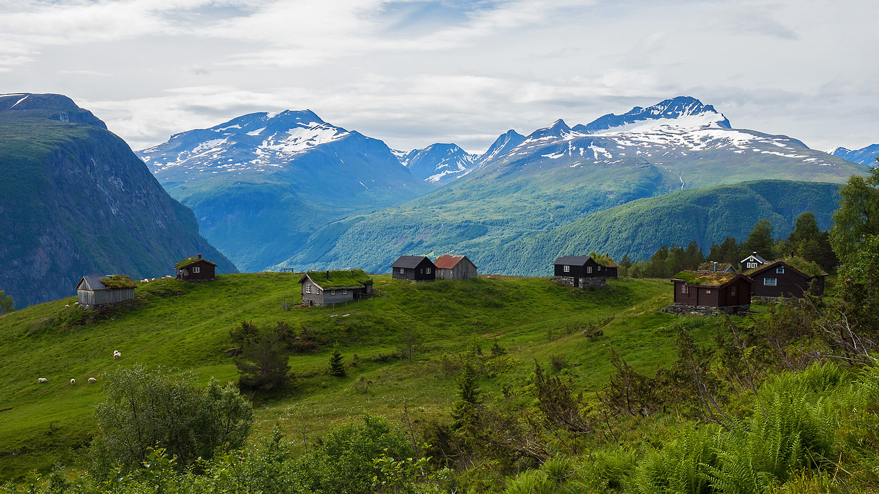
Velkomne til oss i september!

